Slide 1

МБДОУ г. Иркутска детский сад №166
Дидактические игры по патриотическому воспитанию
Воспитатель: Дектерева Н.С

Slide 2
Дидактические игры по патриотическому воспитанию
Дидактическая игра позволяет шире приобщить детей к текущей жизни в доступных им формах нравственных переживаний. Дидактическая игра по нравственно-патриотическому воспитанию позволяет открыть комплекс разнообразной деятельности детей: мысли, чувства, переживания, сопереживания, поиски активных способов решения игровой задачи, подчинение их условиям и обстоятельствам игры, отношения детей в игре. Предлагаемые игры и упражнения могут проводить воспитатель, педагог-психолог на прогулке во время утреннего приема, в вечерние часы, в период свободной деятельности.

Slide 3



Дидактическая игра «Герб города»
Цель: закрепить представление детей о гербе родного города; уметь выделять герб родного города из других знаков.
Материалы: шаблон-образец с изображением герба города; контурный шаблон этого же герба; «мозаика» герба города в разобранном варианте.
Ход игры. Детям предлагается рассмотреть герб города и отметить отличительные особенности от гербов других городов нашей страны. Дети по контурному шаблону при помощи шаблона-образца собирают из мозаики герб города. Дети собирают герб без помощи шаблона-образца, опираясь на память. Детям предлагается собрать герб города из отдельных деталей при помощи шаблонов-накладок. Детям предлагаются гербы других городов для подобной же игровой задачи.

Slide 4
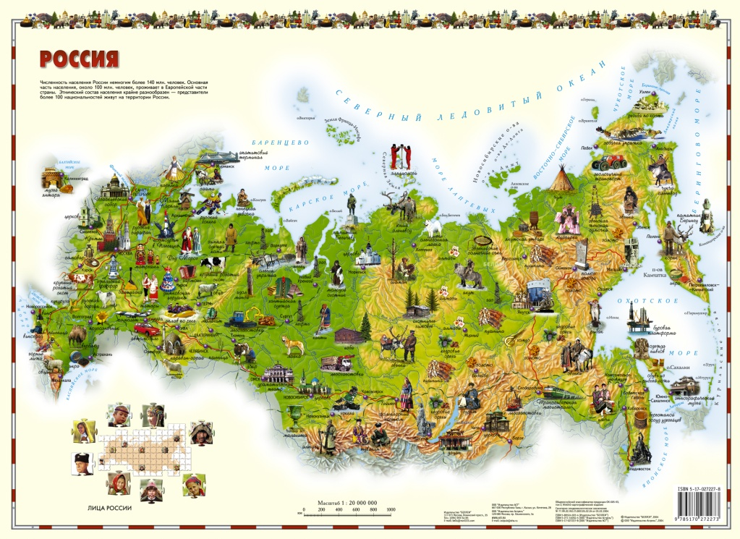
«Составь карту»
Задачи: Закреплять знания детей о карте России; развивать зрительную память; воспитывать гордость за нашу Родину. Ход игры Для проведения игры требуется предварительная работа по ознакомлению дошкольников с картами России, области, города и т.д. Цветную физическую карту России формата А4 разрезают на 6-8 частей (в зависимости от возраста детей). Предлагается составить из частей целую карту страны. Усложнение: собрать карту на время.

Slide 5
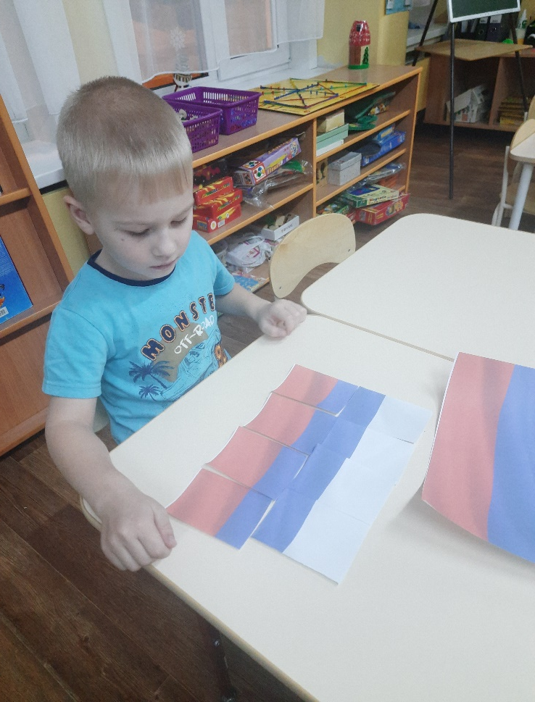

Дидактическая игра «Собери флаг»
Цель: закрепить представление детей о флаге родного города, страны; уметь выделять флаг родного города из других знаков.
Воспитатель предлагает из разрезанных частей собрать флаг страны, города

Slide 6
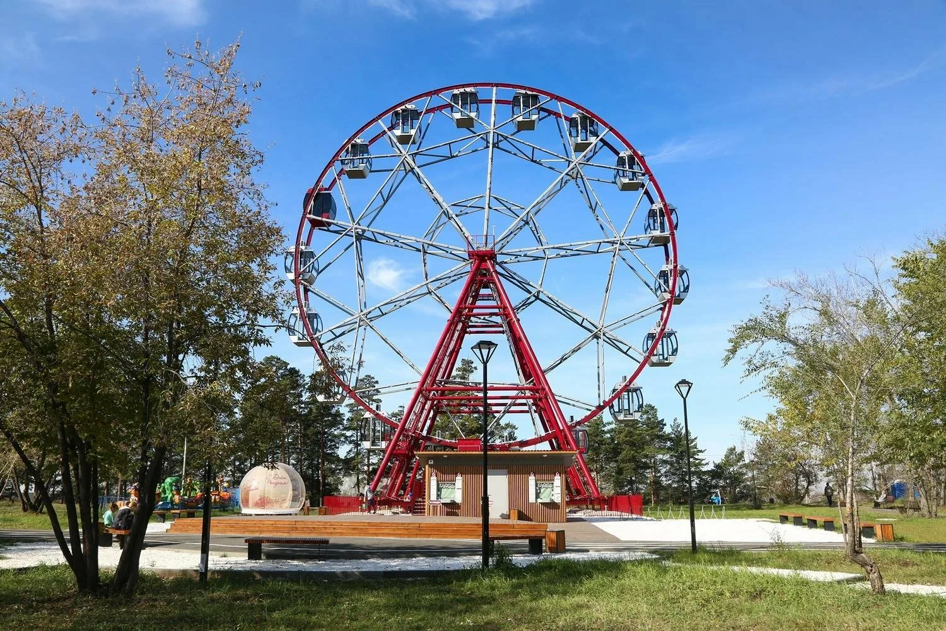
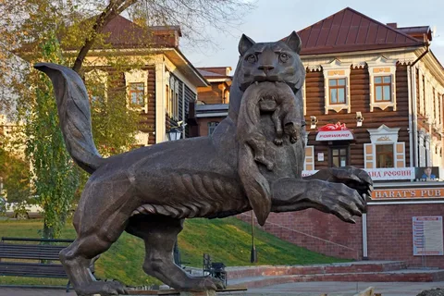
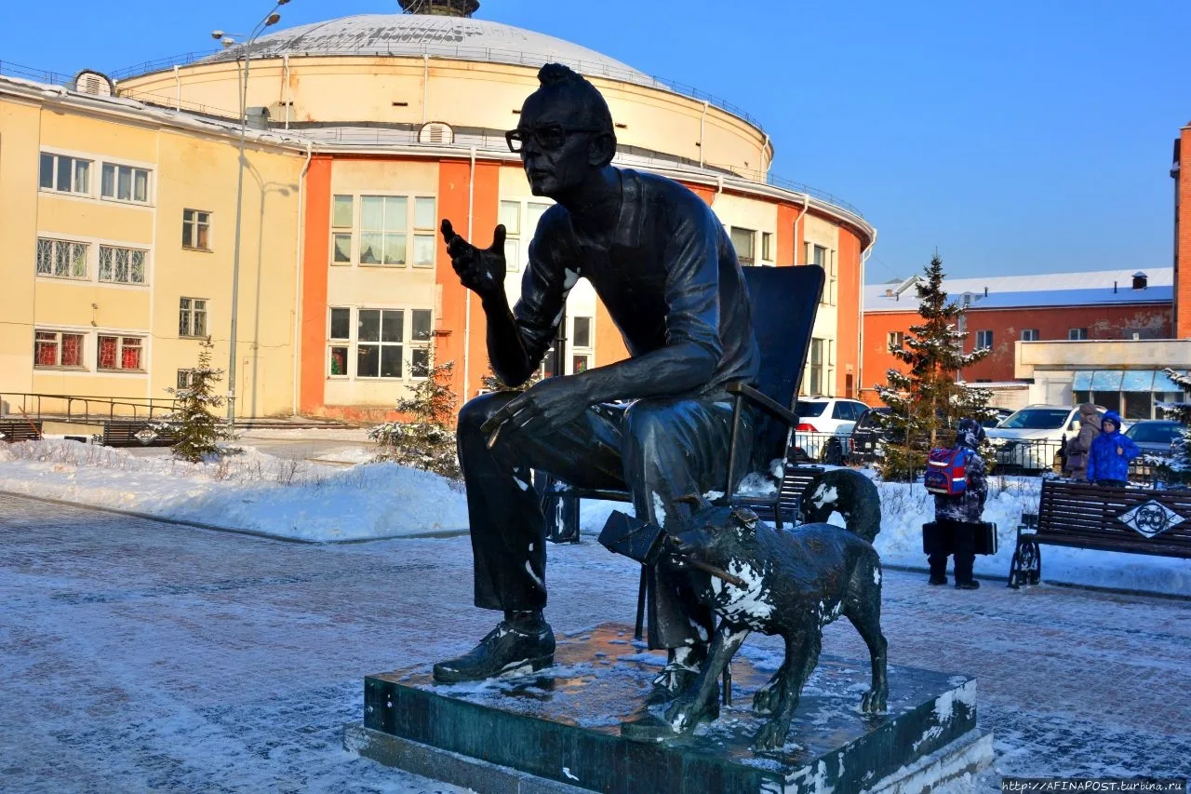
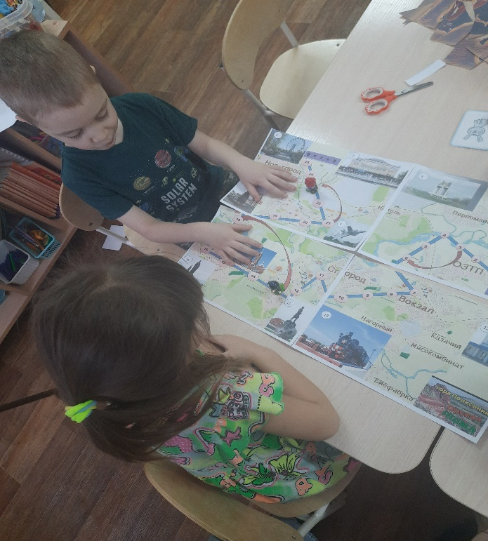
Дидактическая игра
«Путешествие по городу»
Цель: знакомить с родным городом.
Материал: альбом фотографий родного города.
Ход игры: воспитатель показывает детям фотографии достопримечательностей города, предлагает назвать их.
Перед игрой воспитатель организует фотовыставку достопримечательности родного города. Подбирает стихотворения по теме.

Slide 7
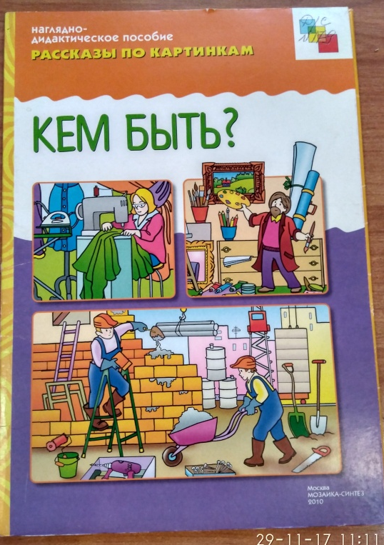
« Отгадай профессию»
Цель: Закреплять знания детей о профессиях. Формировать умения разделять профессии на мужские и женские. Материал: карточки с изображением людей разных профессий.
Ход игры : Взрослый перечисляет действия человека определенной профессии, а дети отгадывают, что это за профессия.
Цель: учить детей узнавать профессию по описанию;
совершенствовать знания о профессии взрослых; развивать сообразительность, внимание.
Материал: картинки с профессиями взрослых, куклы.
Ход игры: воспитатель сообщает детям, что куклы Алена, Настенька, Ксюша и Наташа мечтают стать взрослыми и получить профессию.
Воспитатель. Кем именно они мечтают стать - отгадайте!
Воспитатель описывает профессию взрослого, если дети отгадали, то выставляет картинку с этой профессией.

Slide 8


«Отгадай военную профессию»
Задачи: закрепить знания детей о военных профессиях (танкист, военный лѐтчик, артиллерист, пограничник и др.); развивать наблюдательность, память; воспитывать любовь к Родине. Ход игры Ведущий (ребѐнок) описывает представителя одной из военных профессий. Дети должны определить по характерным особенностям, кого загадал ведущий. Кто отгадал первым, становится ведущим.

Slide 9
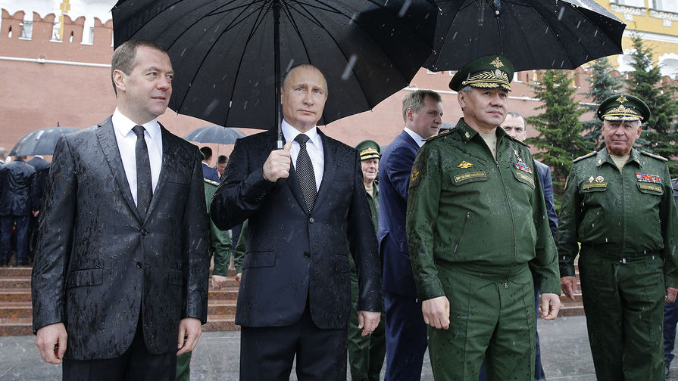
«Назови кто»
Цель : знакомить детей со знаменитыми людьми РФ (Путин, Шойгу, Медведев,)
Материал: портреты известных соотечественников Ход игры : Воспитатель показывает портреты, предлагает детям назвать того, кто изображен на портрете и рассказать, чем он знаменит.

Slide 10
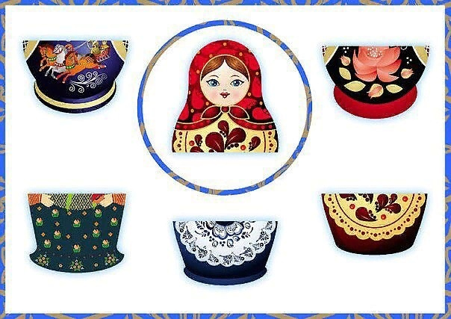
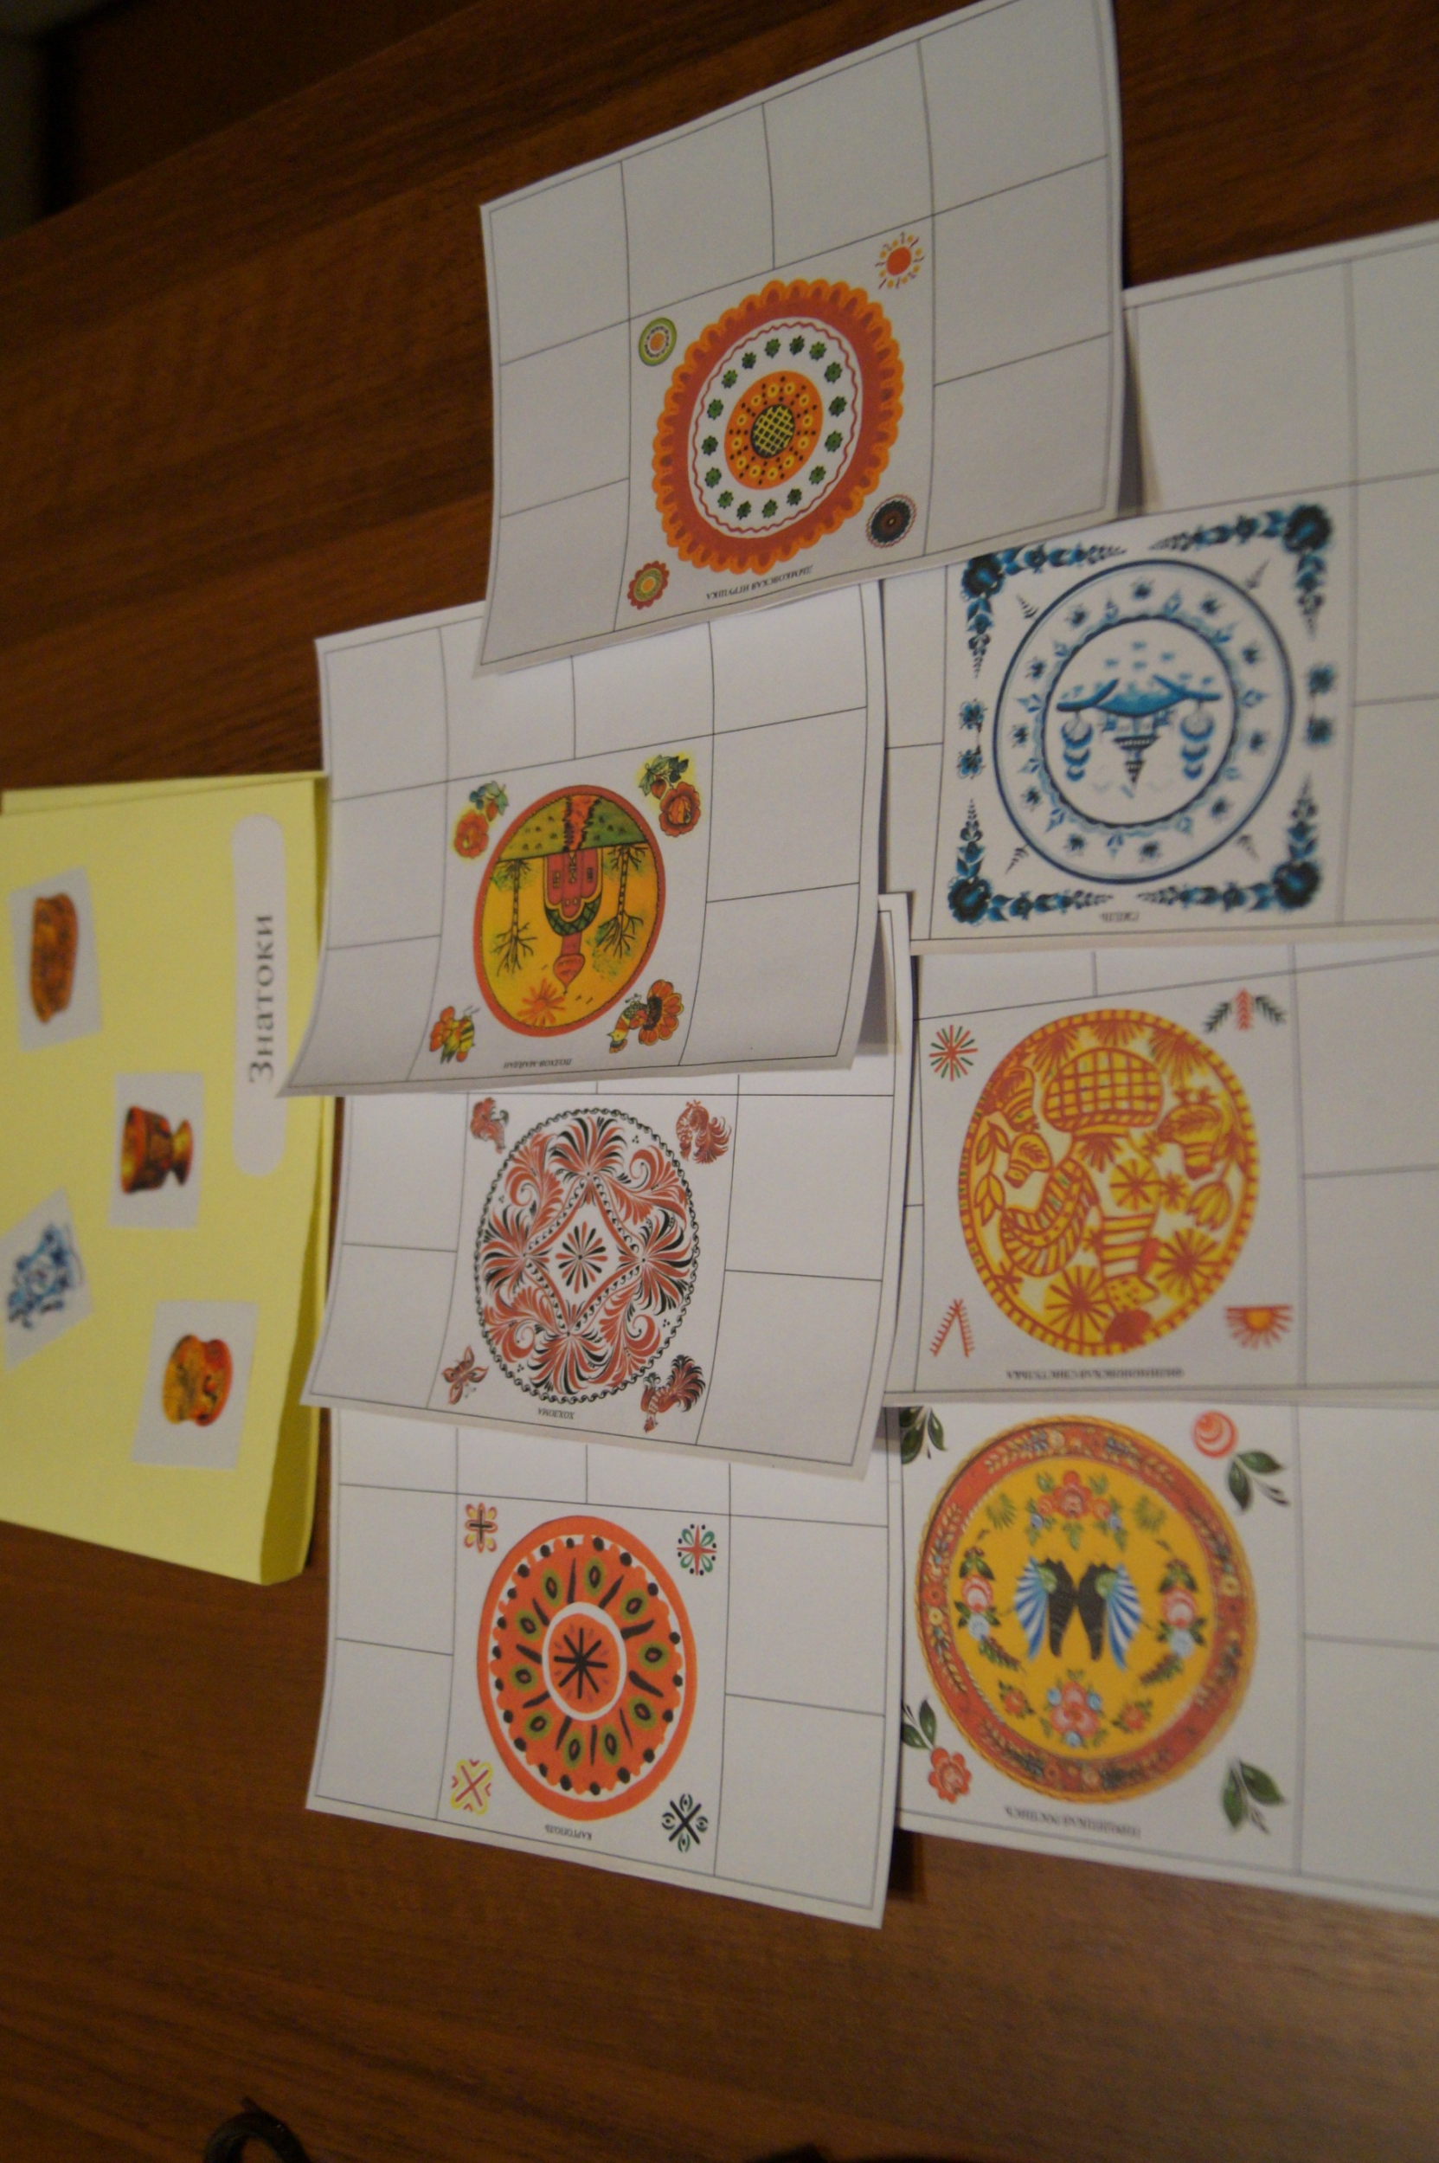
«Собери узор».
Цель: знакомить детей с народными промыслами, прививать интерес к русским традициям, учить узнавать и отличать различные промыслы.
Материал: разрезные картинки с изображениями народных промыслов
Ход игры - Дети собирают картинки из разрезных фрагментов.
Лото «Знатоки народных промыслов»
3накомство с различными народными промыслами; развитие внимания.
Игру можно проводить как дома в паре «ребёнок – взрослый», так и в группе детей (2-7 человек). Каждому из игроков достается по одной большой карте. Соответствующие им маленькие карточки-картинки переворачиваются на столе изображениями вниз и перемешиваются, или выкладываются стопкой. Ведущий достает по одной карточке и предлагает детям угадать, у кого такая карточка.

Slide 11
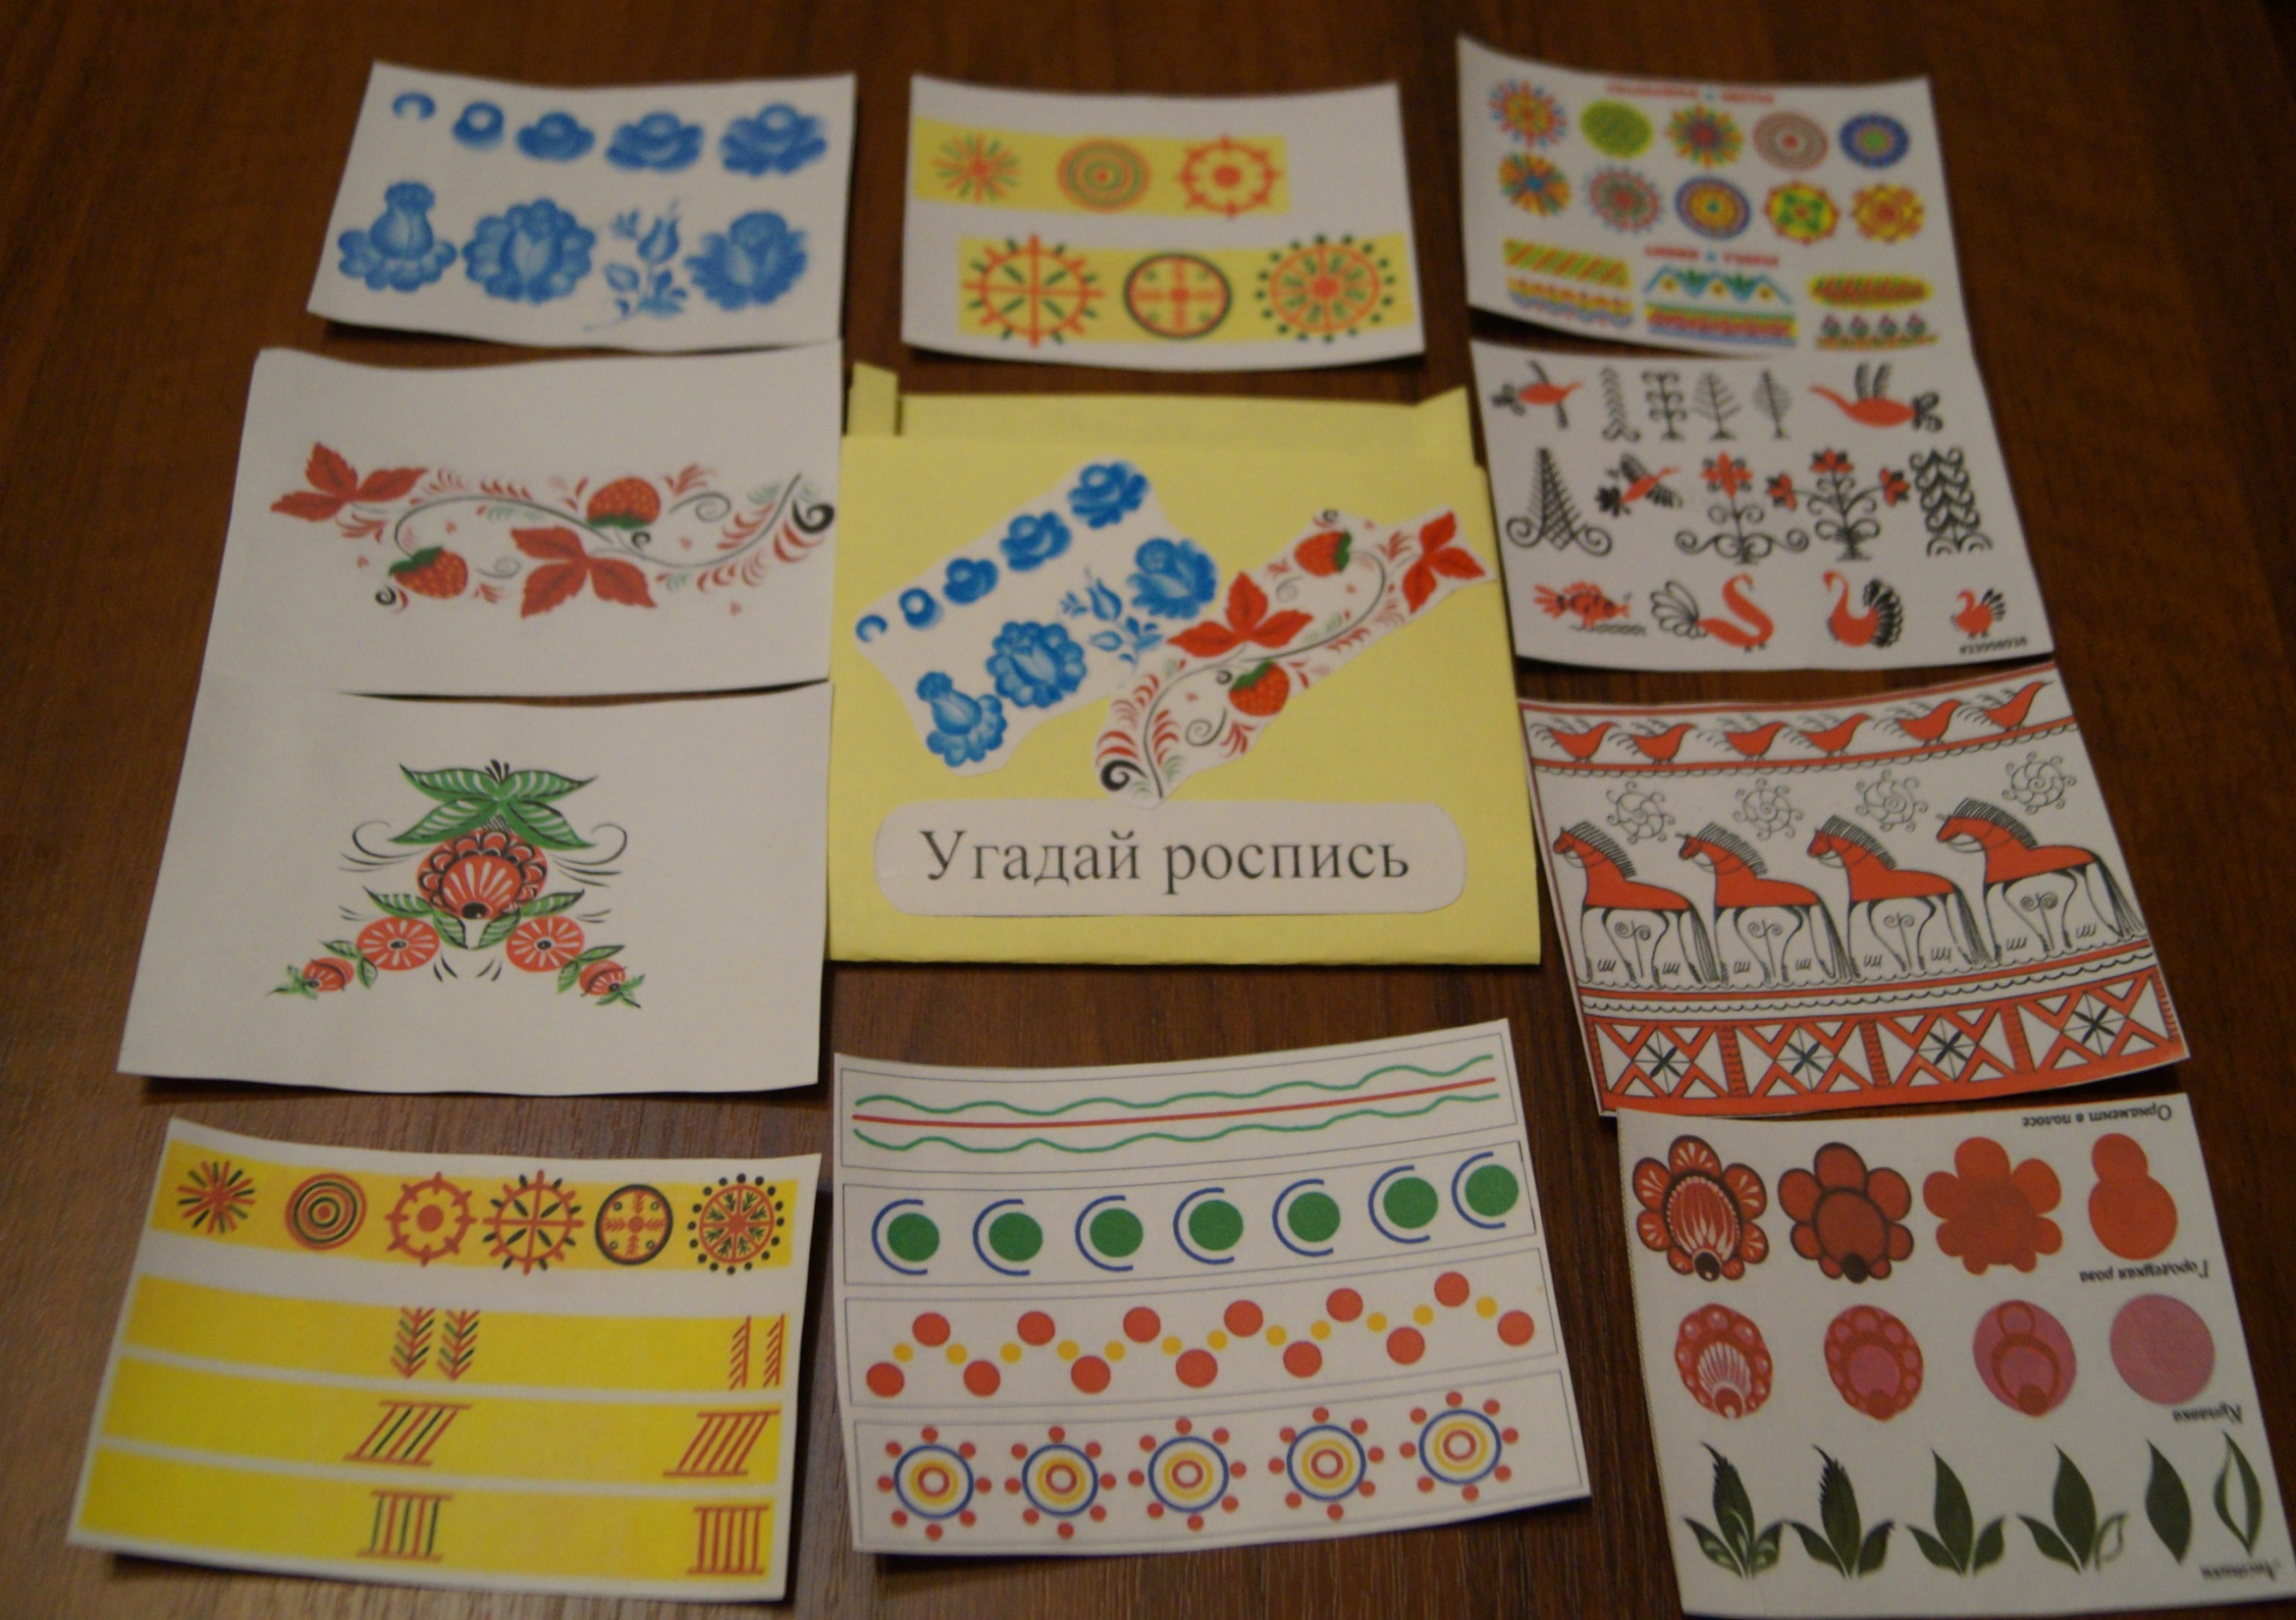
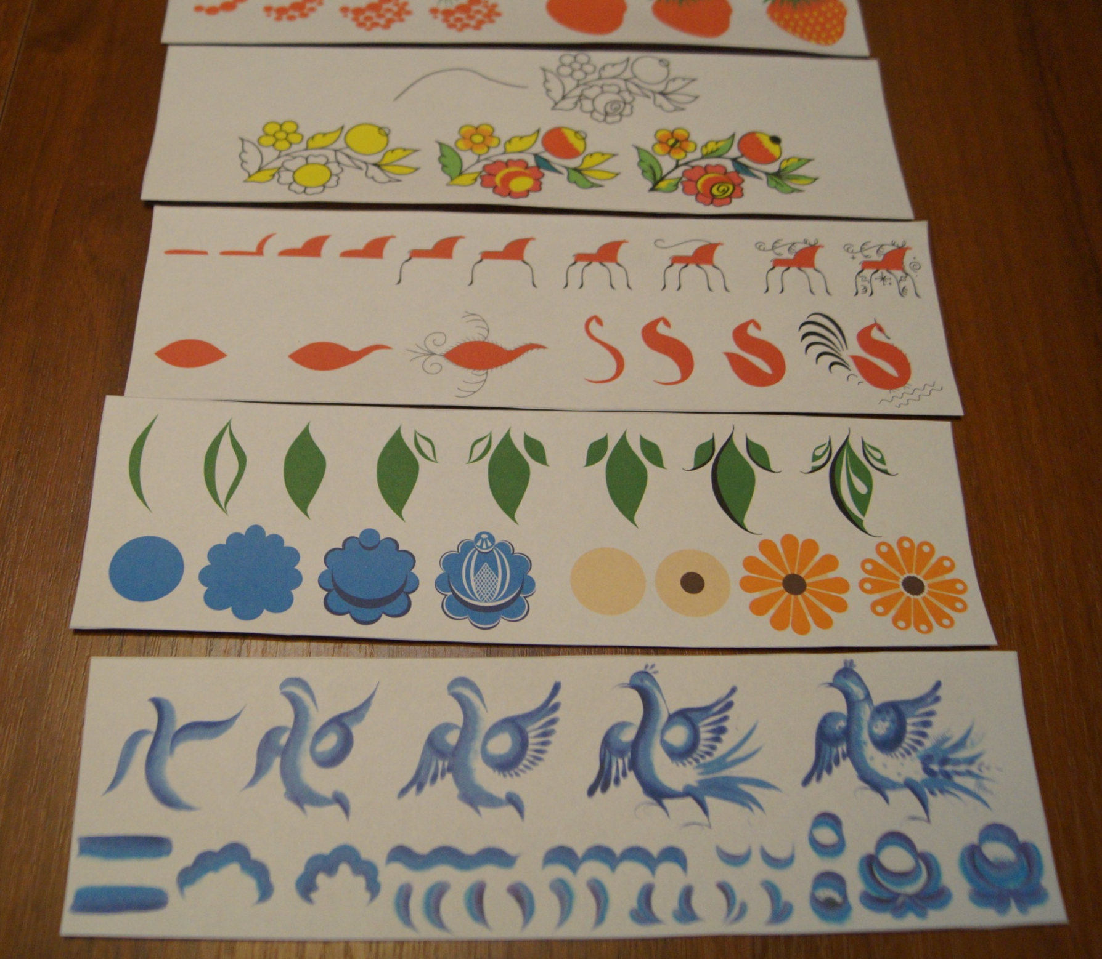
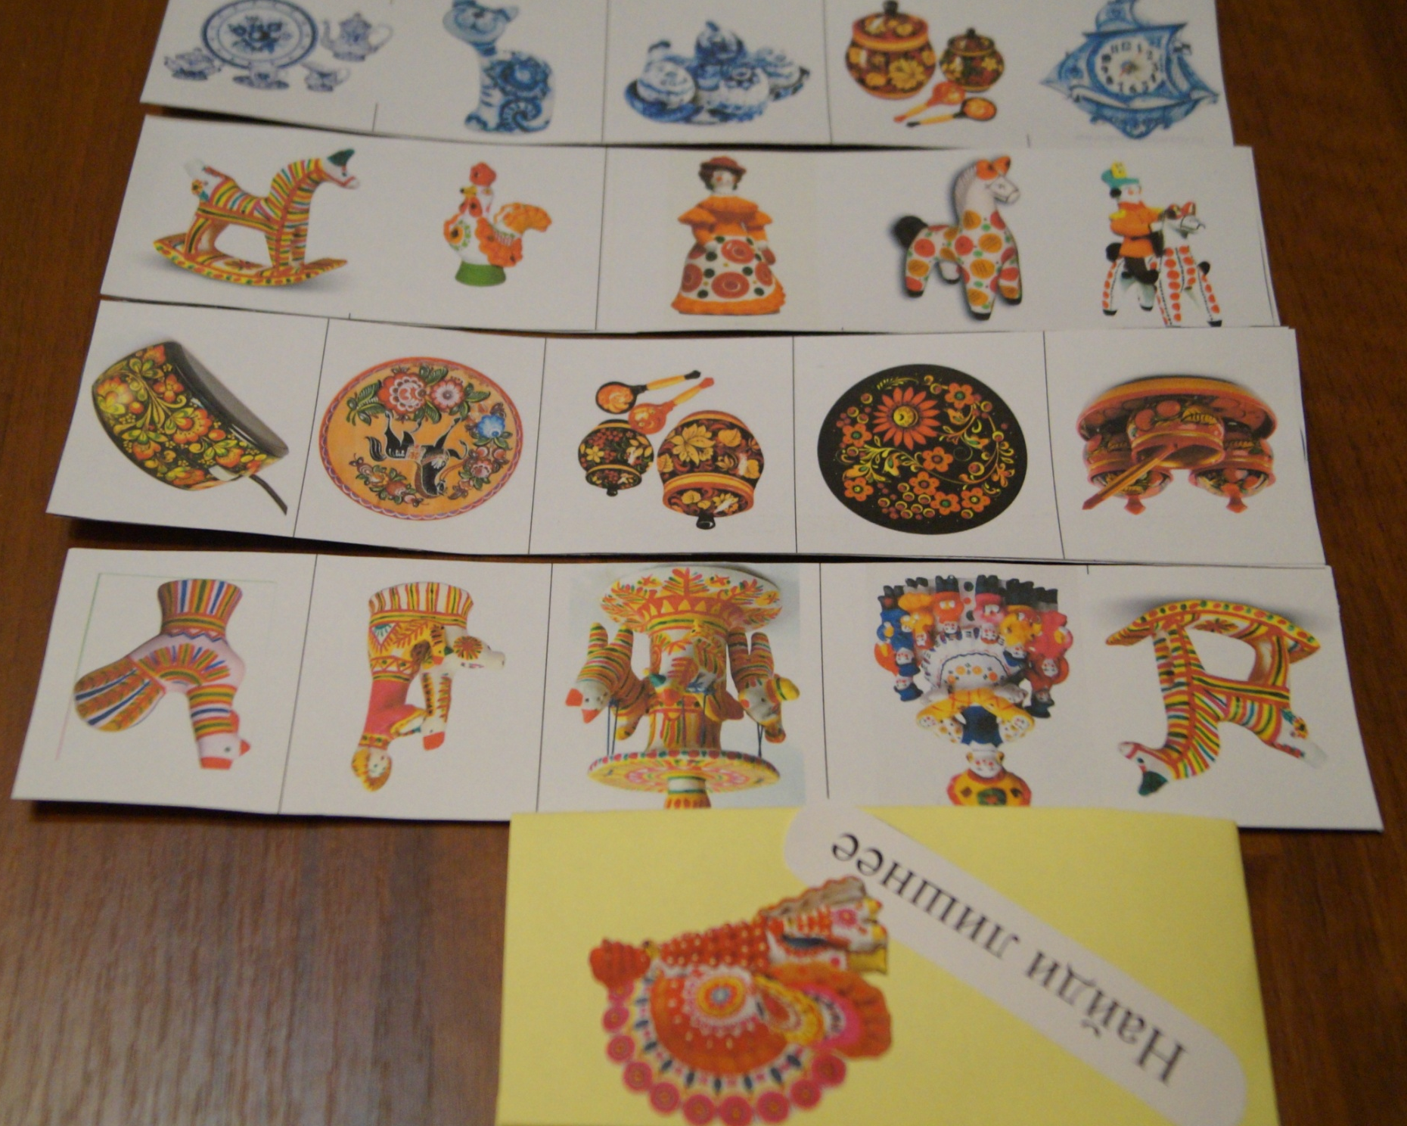
Игра «Узнай роспись»
Цель: Закрепить знания
детей о народных про-
мыслах.
Детям глядя на картинку
предлагается назвать
вид росписи.
Игра «Найди лишнее»
Цель: Закрепить
знания детей о народных промыслах

Slide 12

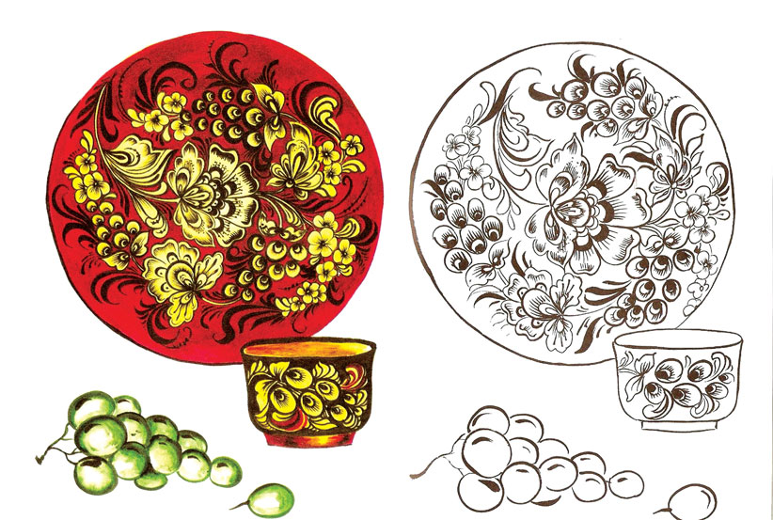

Раскраски
Можно предложить детям раскраски по темам
гербы городов, с образцами,
Народные промыслы
Флаги автономных округов.

Slide 13
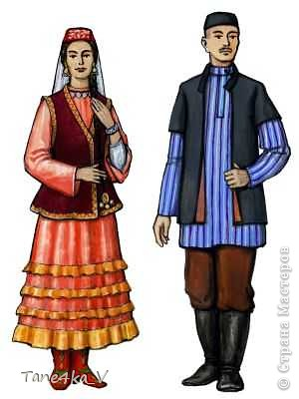
Игра «Скажи какой»
Цель: закрепление умения образовывать прилагательные от существительных , формировать знания о национальных языках своей Родины, развивать речь,
Материал: Картинки и иллюстрации людей разных национальностей
Ход игры ; татарин- татарский, мордвин - мордовский

Slide 14

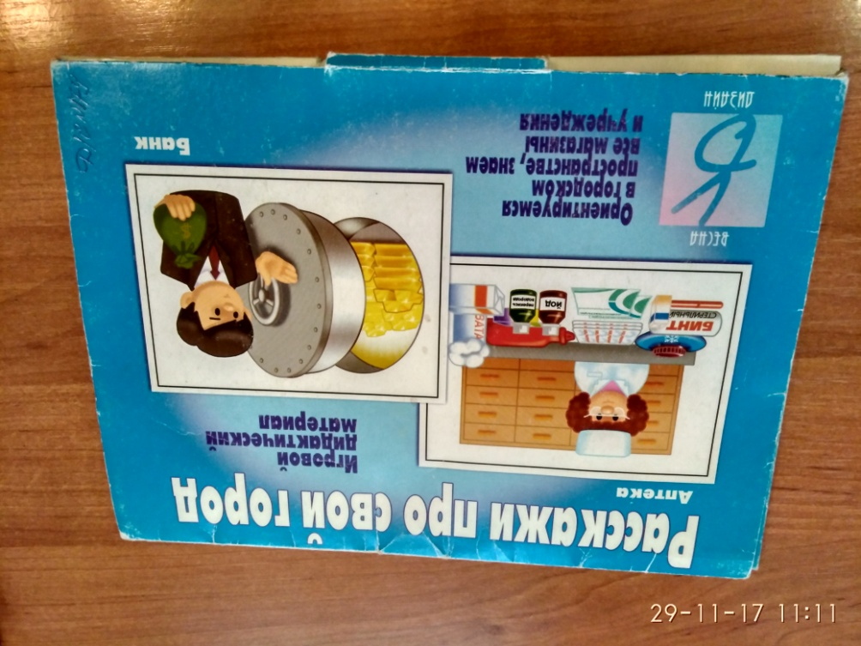
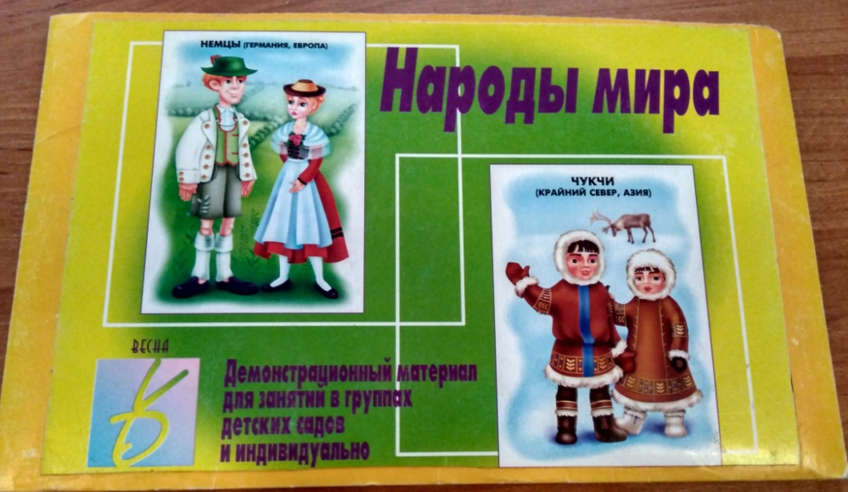

Slide 15

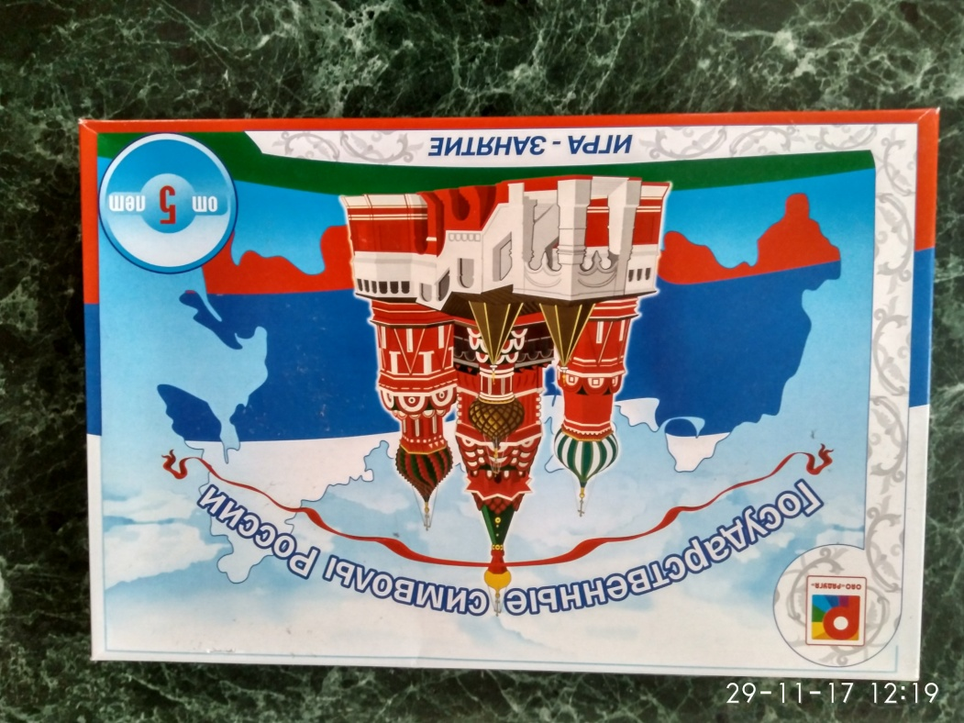
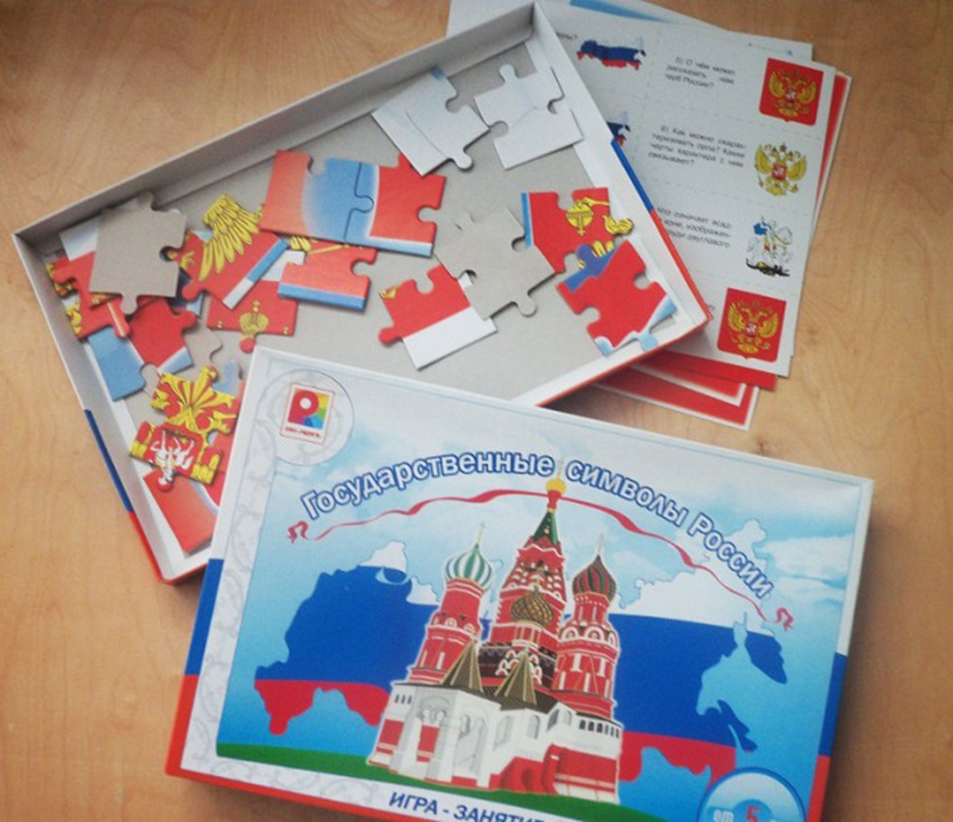
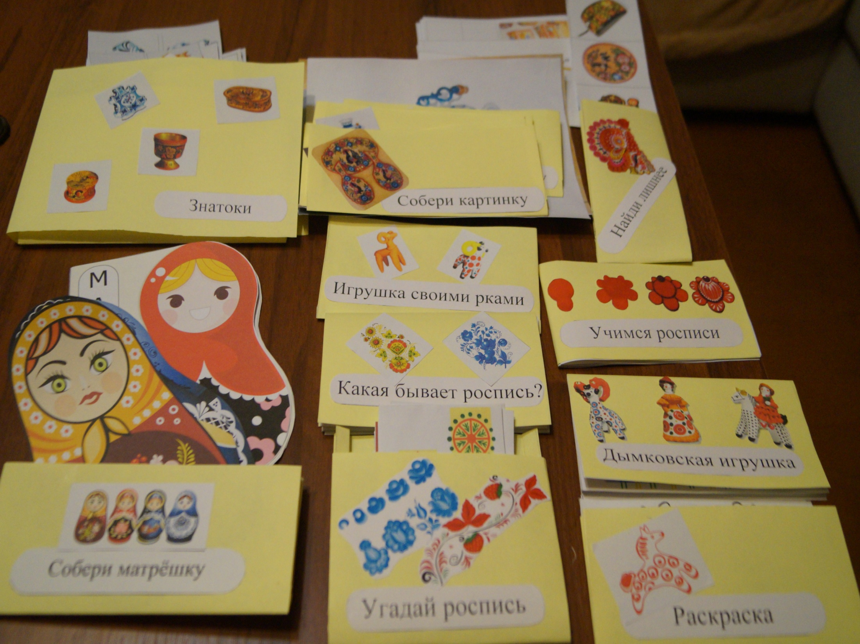
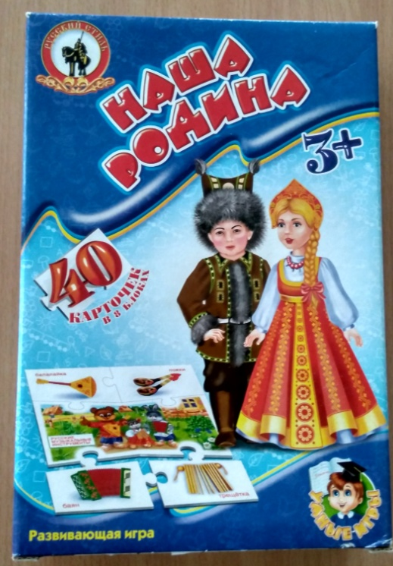
Настольные игры

Slide 16
Спасибо за внимание

